Slide 1
Дефицит нейродинамических
компонентов деятельности
у детей с трудностями обучения.

Slide 2
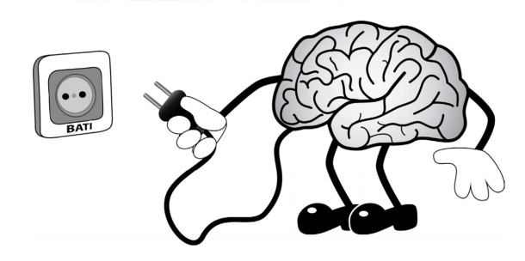
Педагоги жалуются на то, что ребенок:
с трудом включается в деятельность;
на занятии вертится, роняет предметы;
ленится;
быстро перестает воспринимать информацию
отвлекается , мешает другим.
ЛЕНТЯЙ или НИЗКАЯ НЕЙРОДИНАМИКА?

Slide 3
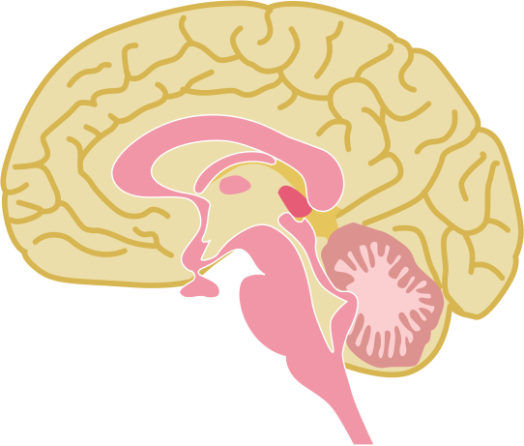
Что такое нейродинамика?
Нейродинамика – это особенности протекания процессов возбуждения и торможения
в нервной системе человека, а также соблюдение их баланса.
Неправильно сформированная нейродинамика приводит к :
снижению когнитивных способностей: внимания, памяти, понимания прочитанного или написанного;
неустойчивому эмоциональному состоянию, раздражительности;
трудностям в чтении и письме.

Slide 4
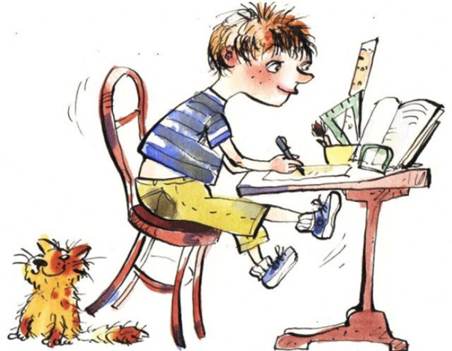
Дефицит нейродинамических компонентов может проявляться следующим образом:
-снижение и неравномерностью работоспособности;
-повышенная отвлекаемостью и неустойчивость внимания;
-нестабильность показателей продуктивной деятельности:
трудности вхождения в задание, быстрая истощаемость, сниженный темп;
-трудности поддержания оптимальной позы;
-трудности сосредоточения на занятии, усвоения материала, завершения начатого;
-нужна поддержка взрослого: читай, пиши, делай;
-в письменных работах ошибки в оформлении, написании ответов, грязь, «глупые разнородные ошибки»;
-недостаточная сформированность пространственных представлений, тенденция к левостороннему игнорированию (большой отступ слева при письме в тетрадях);
-снижение памяти;
-долго выполняет домашние задания ,при этом мало, что успевают сделать;
постоянно нуждается в привлечении взрослых для его выполнения;
-речевые нарушения (дизартрия);
-сужение полей зрения;
-недостаточная моторика;
-чувствительность к погодным явлениям;
-эмоциональная неуравновешенность.

Slide 5
Трудности в письме и чтении:
причиной может быть несформированная нейродинамика!
-плохо читает, низкая скорость чтения;
читает слова и даже предложения справа налево,
некоторые цифры и буквы пишет устойчиво снизу вверх;
-переставляет буквы и слоги местами в чтении и при письме;
-не успевает за темпом чтения и письма в классе;
-часто совершает ошибки, пропускает буквы;
-резкие колебания темпа и успешности письма на протяжении занятия;
-колебания нажима, высоты и наклона букв на письме, несоразмерность интервалов;
-очень низкие темпы улучшения техники чтения;
-нет понимания прочитанного;
-как только надо читать, сразу жалобы на головную боль.

Slide 6
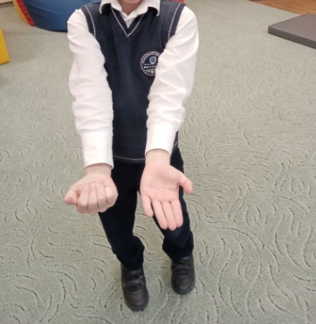
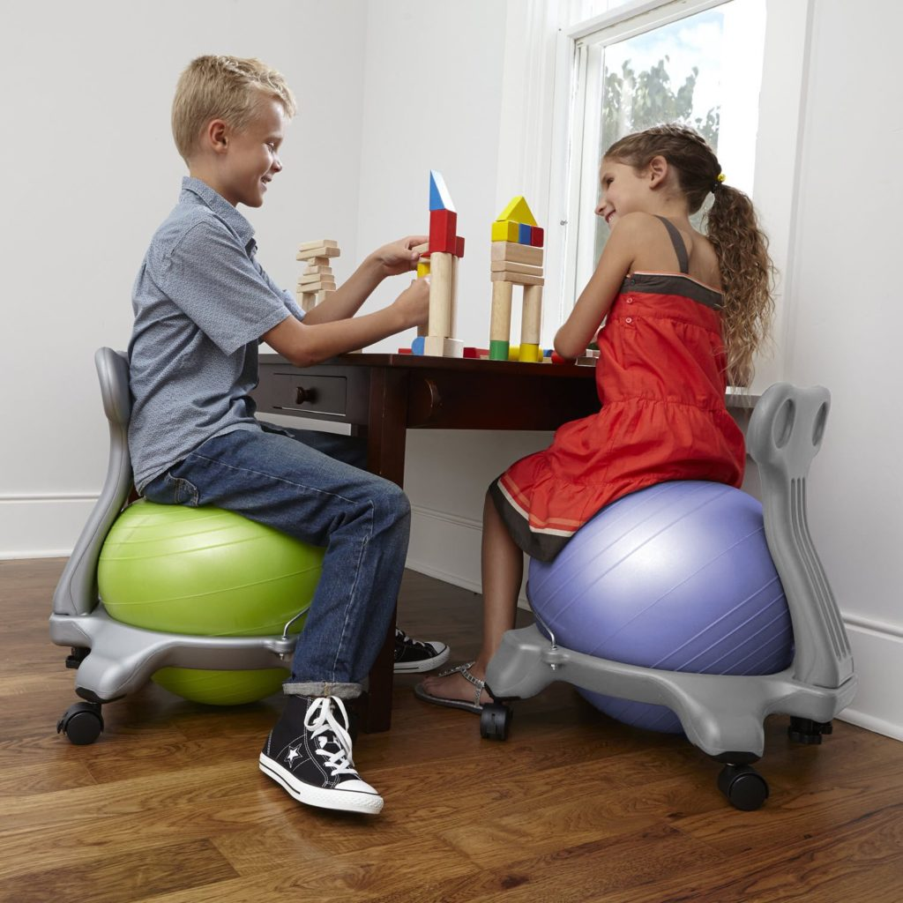
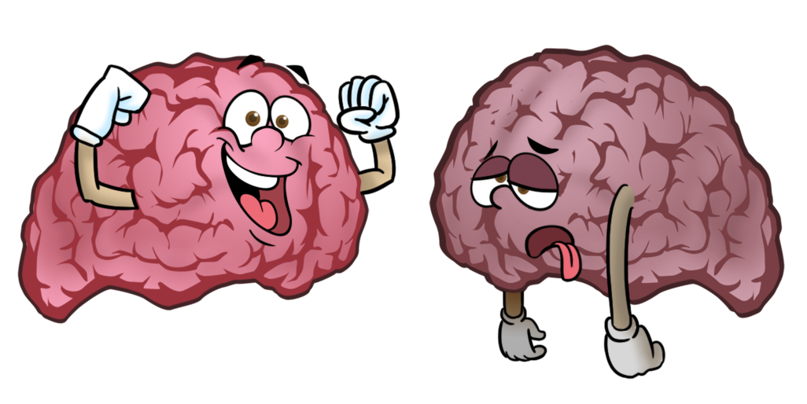
Как помочь ребенку со сниженной нейродинамикой преодолеть трудности в обучении?
В начале урока полезны дыхательные упражнения
и любые активные движения, которые стимулируют дыхательные функции.
Неплохо начать работу с упражнений, собирающих, структурирующих контур тела, например приседания.
В середине урока дать игру на внимание с элементами движения (лучше, если это будут прыжки, упражнения с хлопками).
Если ложится на парту, дать возможность работать, стоя за специальной партой (конторкой), вызывать к доске.
Перед чтением дать инструкцию : «Хорошо вдохни и читай громко».

